Slide 1


Slide 2

Modelamiento de patrones de distribución del género Espeletia en el norte de los Andes
Daniel A. Rojas
Curso: Análisis Geoespacial
Universidad Nacional de Colombia – sede Medellín

Slide 3
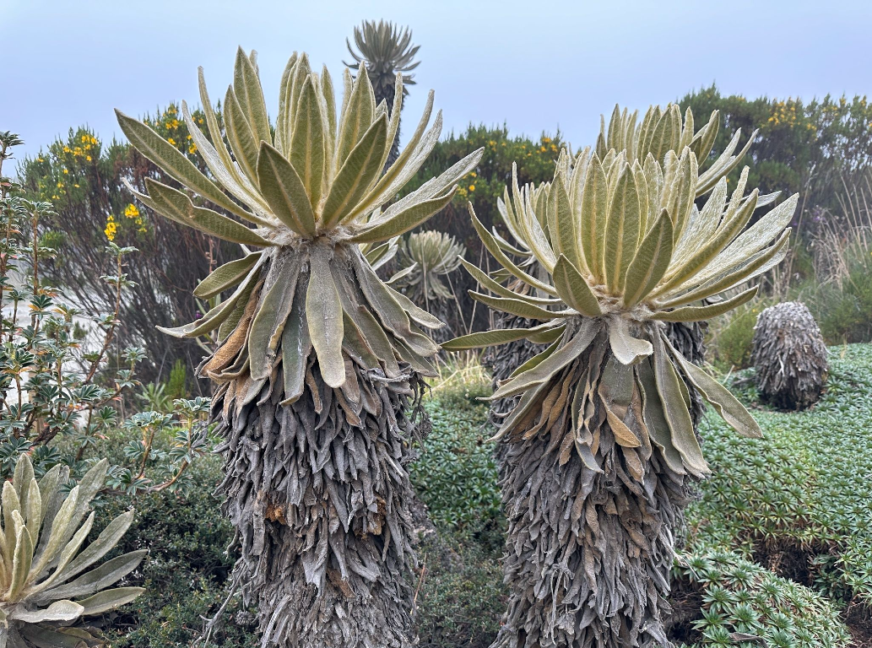
Introducción
Espeletia Mutis ex Humb. & Bonpl.
Comúnmente conocidos como frailejónes, es un género emblemático de plantas endémicas de los ecosistemas altoandinos, especialmente los páramos. Su distribución, adaptaciones y relevancia ecológica la convierten en un excelente modelo para estudiar patrones de biodiversidad, clima y conservación en zonas de montaña.
Objetivo
Entender qué condiciones ambientales pueden explicar la distribución de los frailejones
Espeletia hartwegiana Cuatrec. ex Herzog. Observado en por korenbosworth (bajo una licencia http://creativecommons.org/licenses/by-nc/4.0/)
Facultad de Minas
Sede Medellín

Slide 4
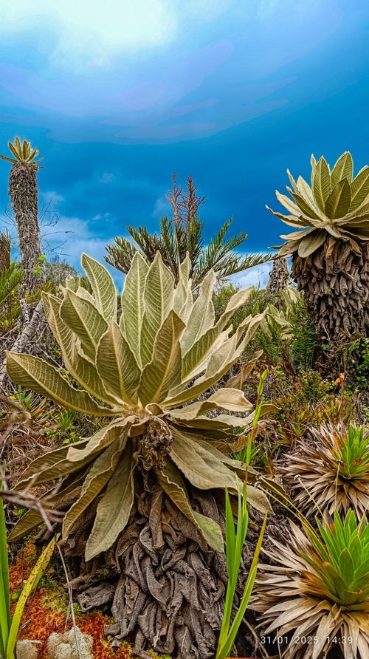
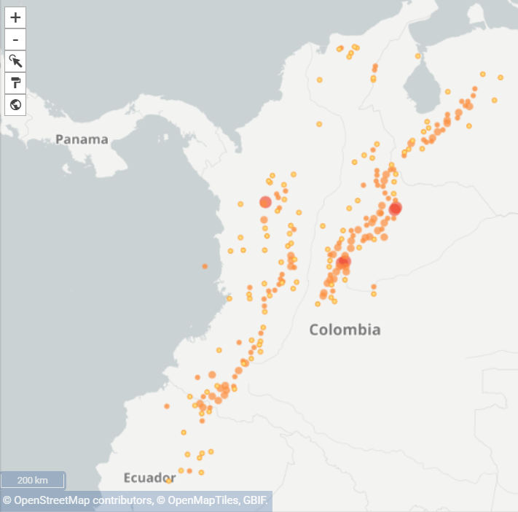
Área de estudio y Datos
Puntos de ocurrencia de Espeletia - GBIF
Filtros
Datos sin coordenadas
Elevación > 2800 msnm
Longitud < -60
Espeletia idroboi Cuatrec. Observado en por Emerson Chezar (bajo una licencia http://creativecommons.org/licenses/by-nc/4.0/)
Facultad de Minas
Sede Medellín

Slide 5
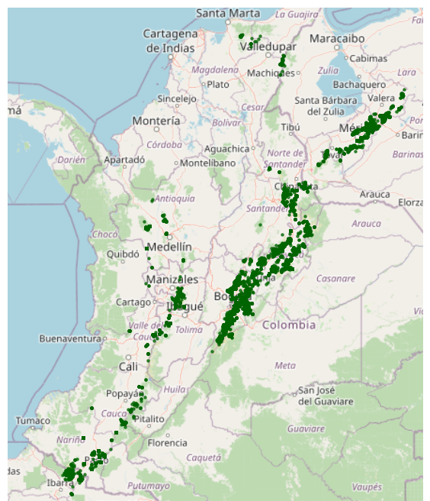
Base de Datos - Limpieza
Puntos de ocurrencias Espeletia - GBIF
39482
24083
22309
Espeletia idroboi Cuatrec. Observado en por Emerson Chezar (bajo una licencia http://creativecommons.org/licenses/by-nc/4.0/)
Facultad de Minas
Sede Medellín

Slide 6
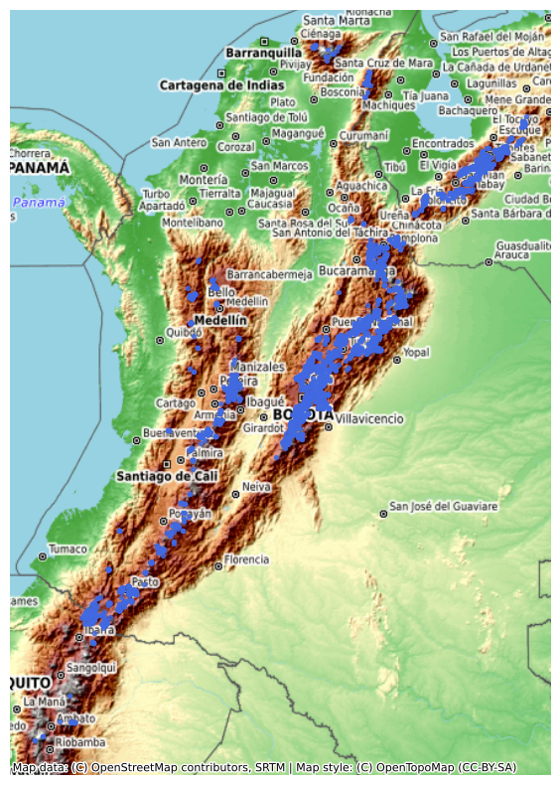
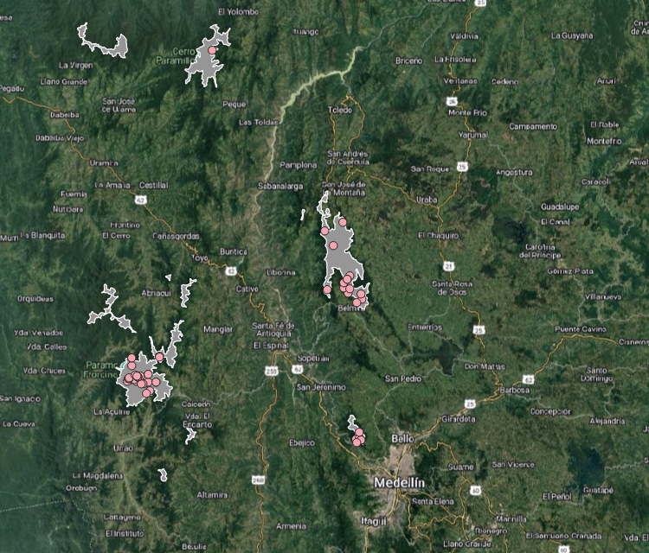
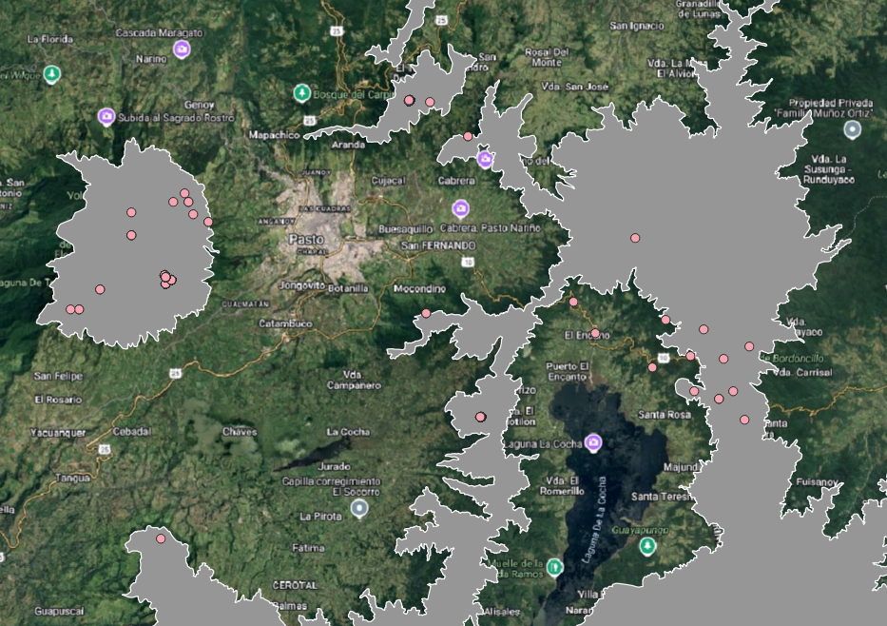
Patrón de puntos - Visualización
Puntos de ocurrencias Espeletia - GBIF
Facultad de Minas
Sede Medellín

Slide 7
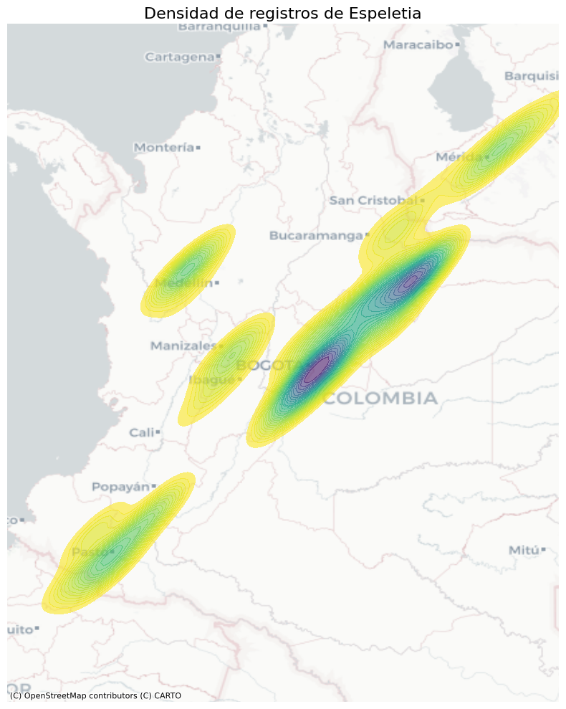
Patrón de puntos - Visualización
Puntos de ocurrencias Espeletia - GBIF
Se observan 3 grandes núcleos:
Al norte del Macizo Colombiano y Nariño
En la Cordillera Oriental (zona de Bogotá, Sumapaz, páramos cercanos)
En la Cordillera Oriental (Santanderes y Boyacá)
Facultad de Minas
Sede Medellín

Slide 8
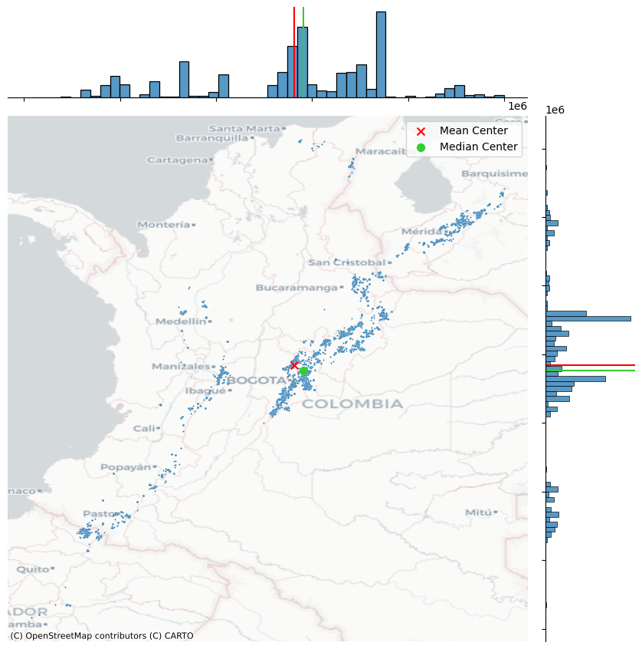
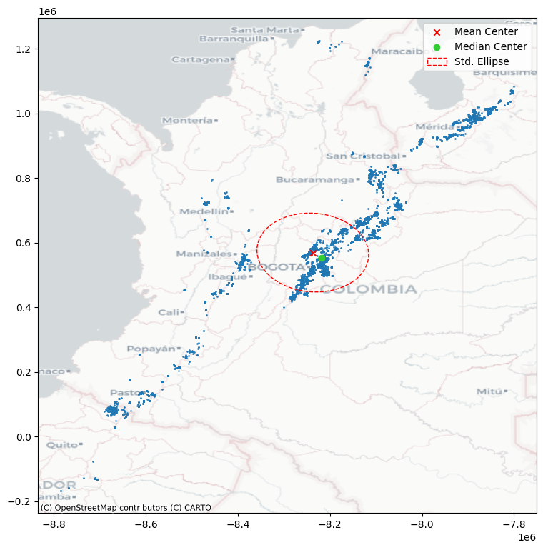
Patrón de puntos - Visualización
Facultad de Minas
Sede Medellín

Slide 9
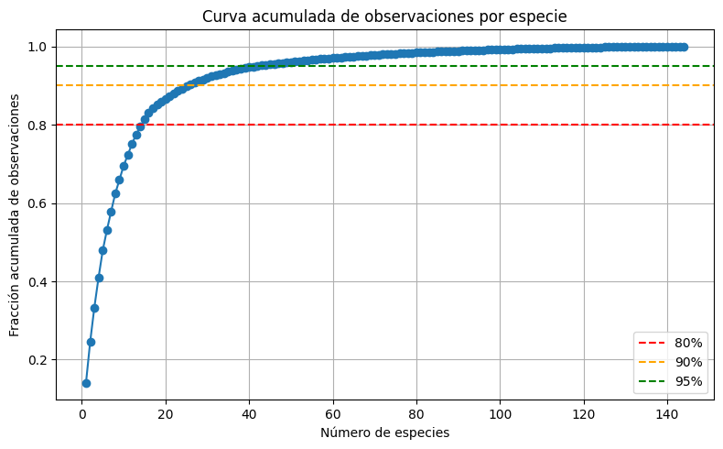
Dominancia de Especies
Puntos de ocurrencias Espeletia - GBIF
15 sp → 80%
26 sp → 90%
42 sp → 95%
Se redujo la BD hasta 20033 puntos (90%)
Facultad de Minas
Sede Medellín

Slide 10
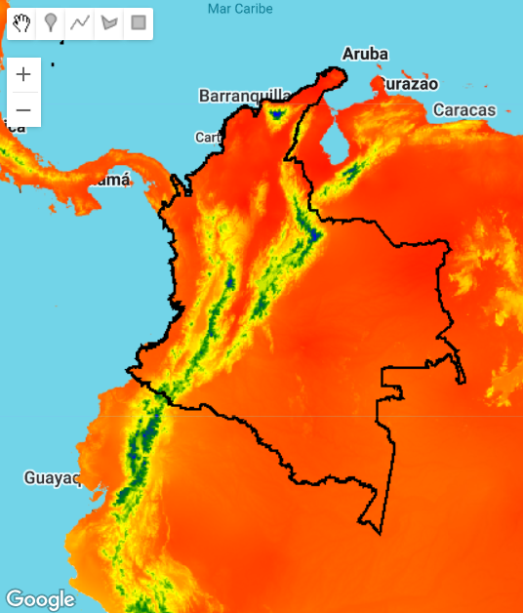
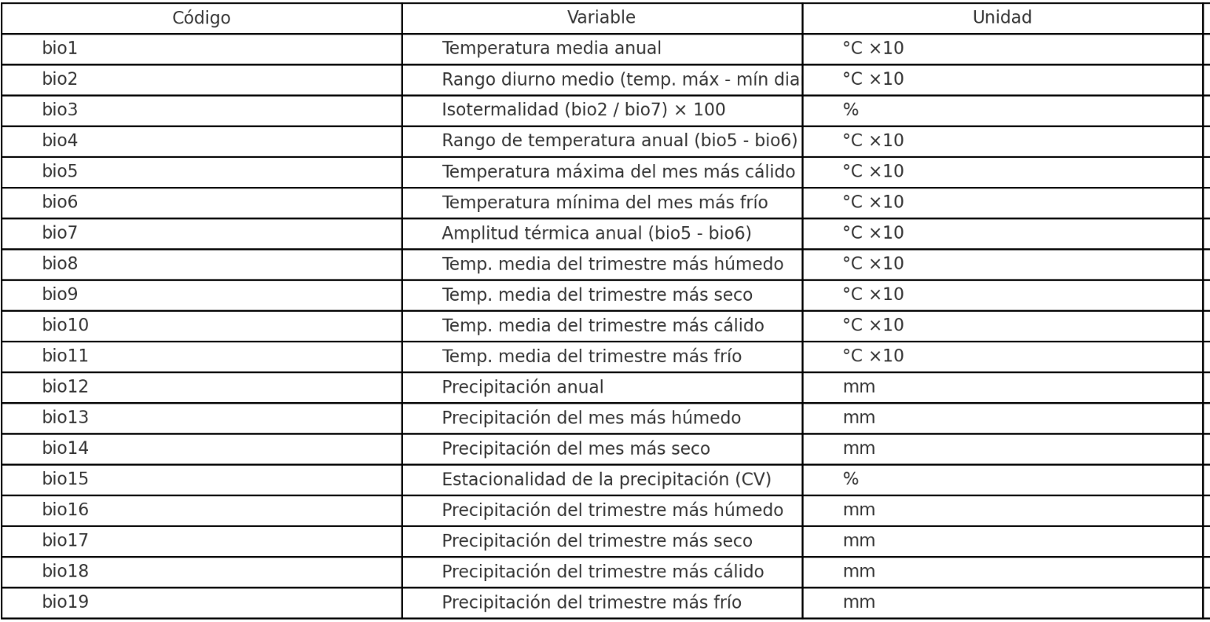
Base de Datos - Compilación
Superposición de bandas con variables
Bioclimaticas – WorldClim (Prom 1960 – 1990)
Facultad de Minas
Sede Medellín

Slide 11
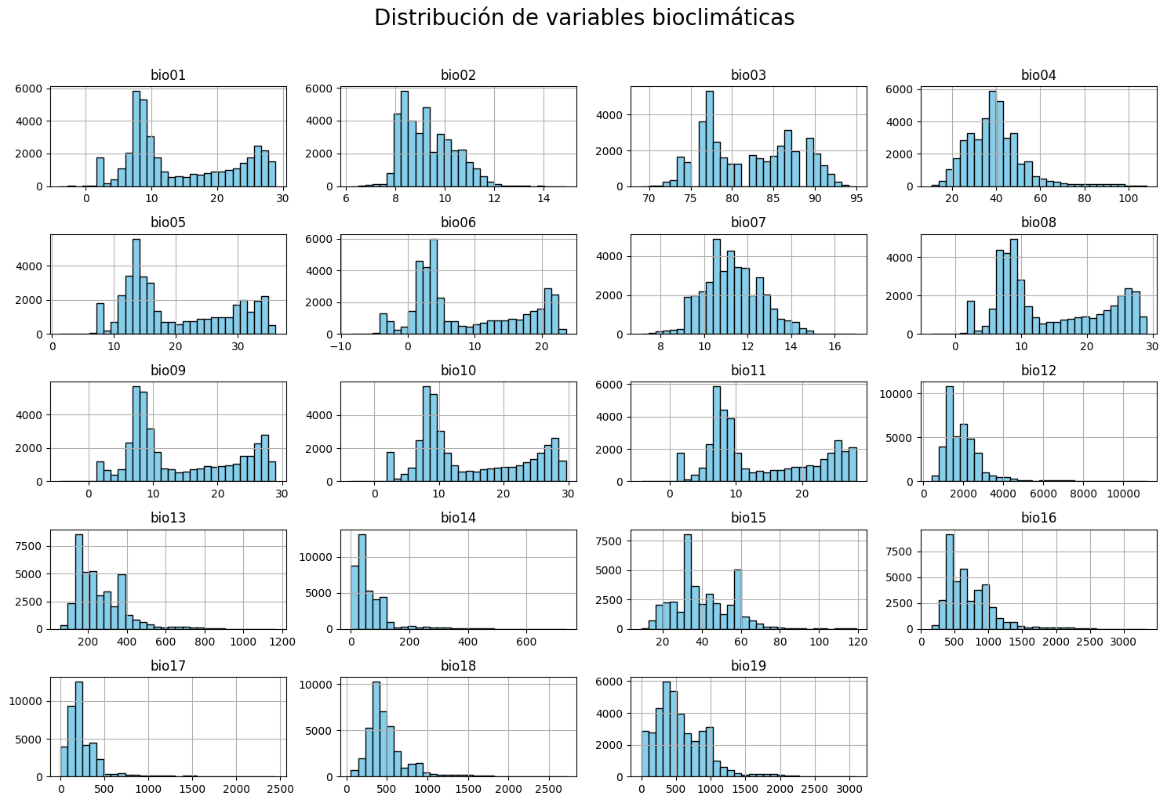
Distribución de la Variables
Variables bioclimáticas
WorldClim
Facultad de Minas
Sede Medellín

Slide 12
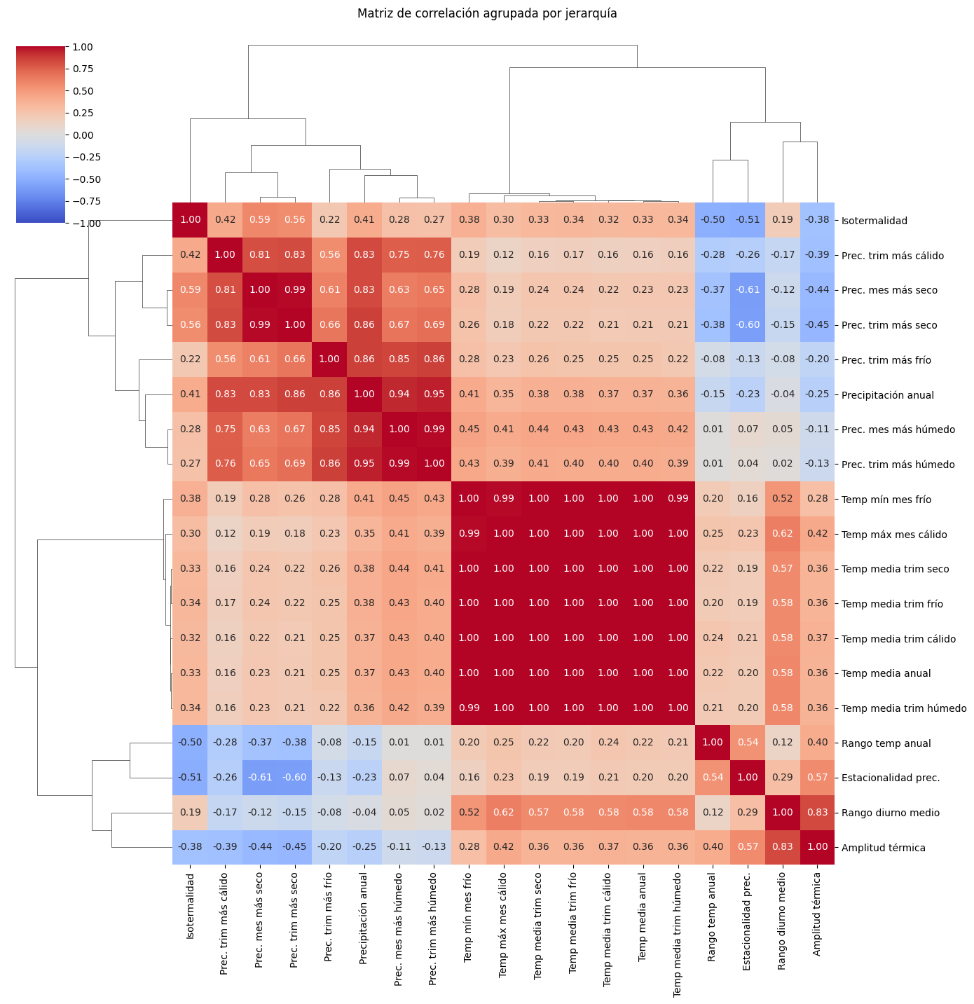
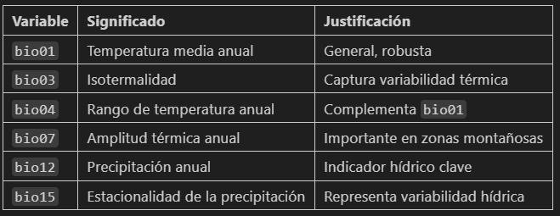
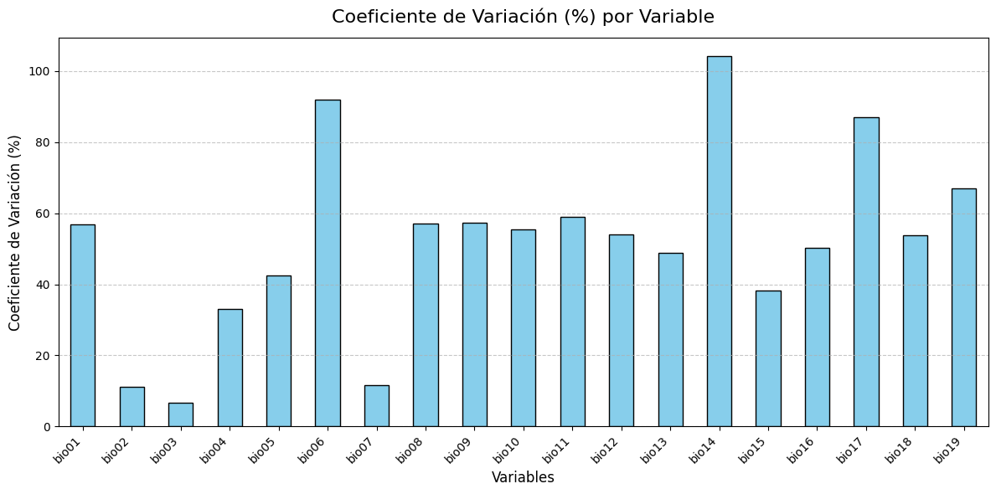
Elección de las Variables
Elección de las variables a incluir en el modelo
Facultad de Minas
Sede Medellín

Slide 13
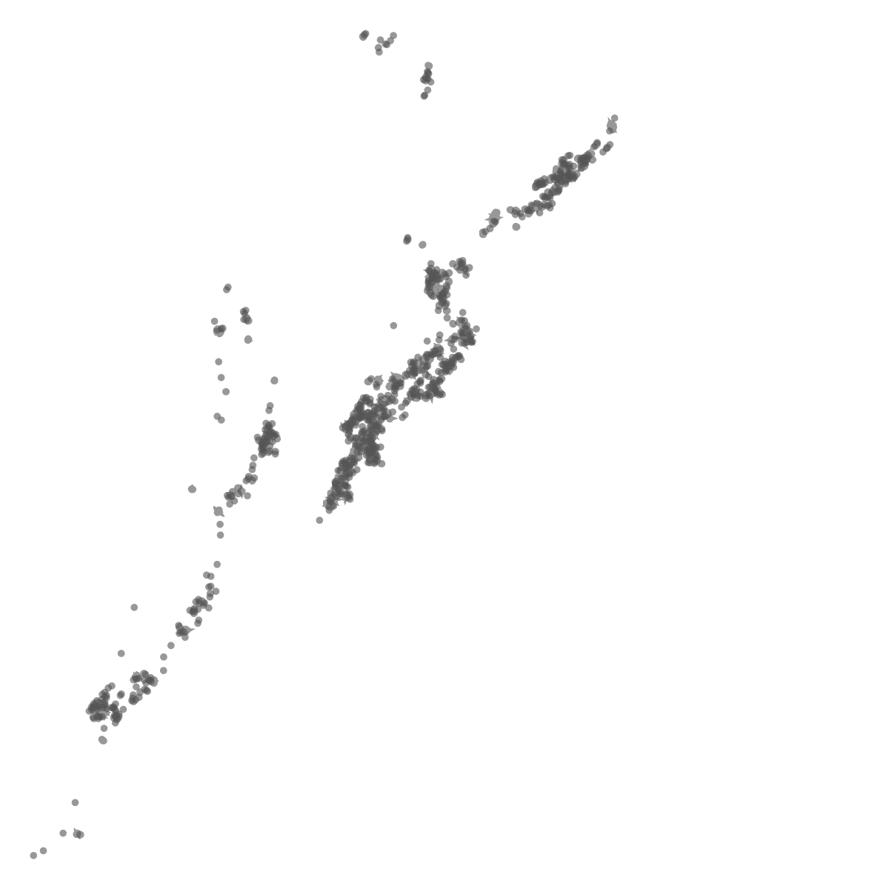

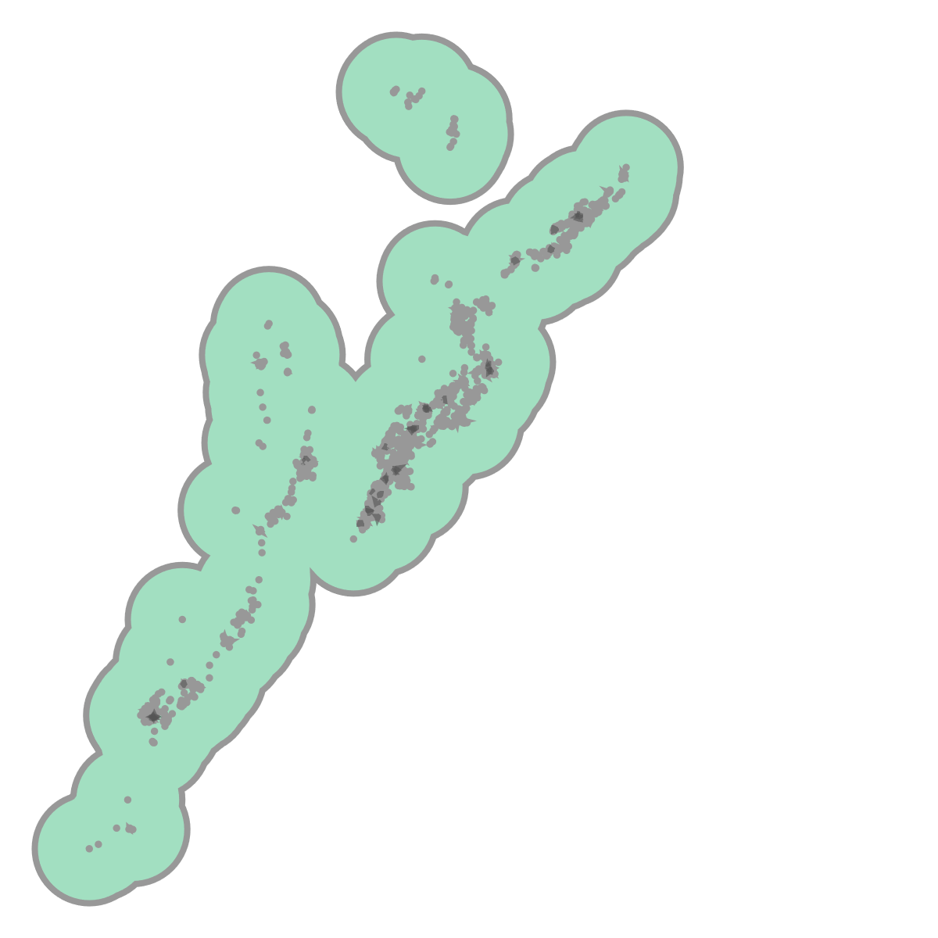
Modelos de Presencia-Ausencia
Aleatorización de pseudo ausencias
Puntos unidos – Buffer 1 km
Buffer de 100 km
Diferencia = Área disponible
Facultad de Minas
Sede Medellín

Slide 14
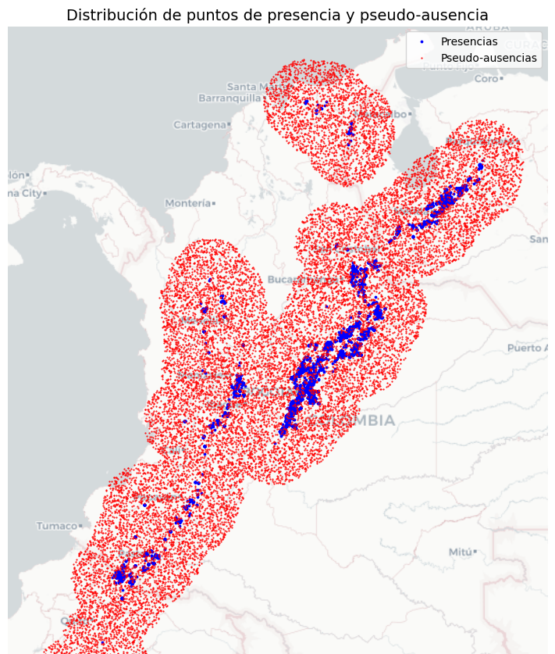
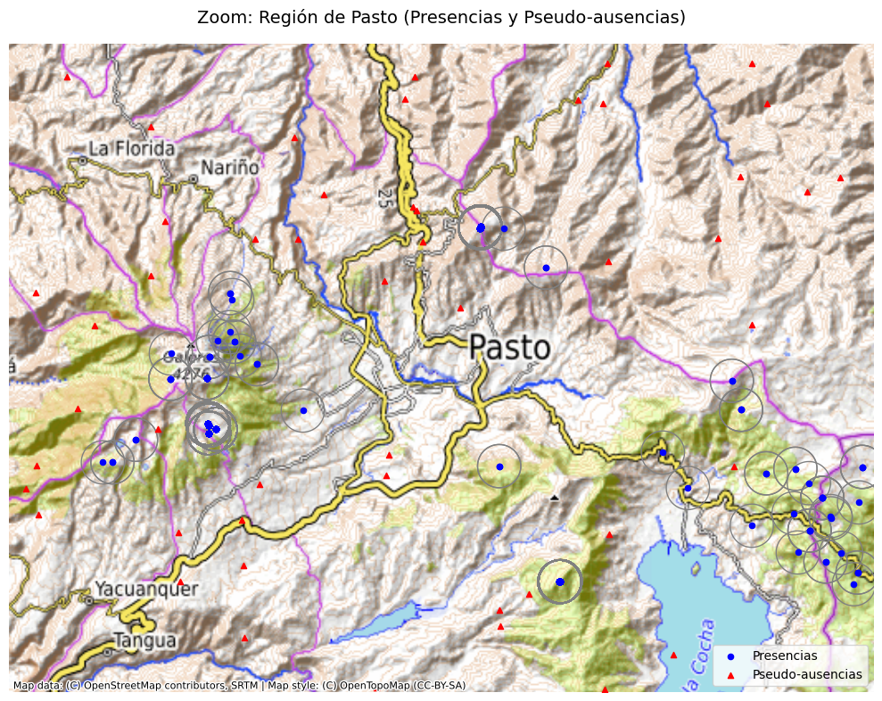
Modelos de Presencia-Ausencia
Aleatorización de pseudo ausencias
Facultad de Minas
Sede Medellín

Slide 15
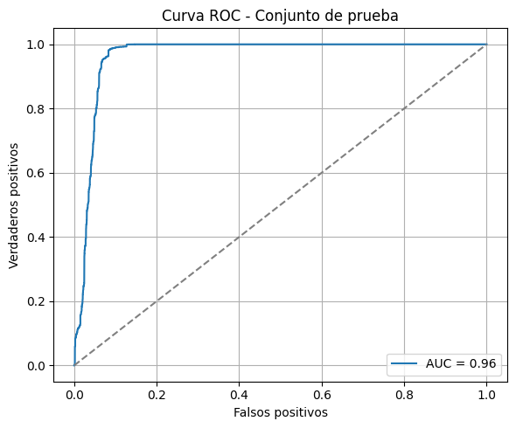
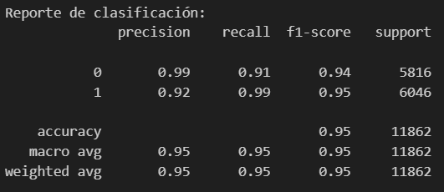
Modelos de Presencia-Ausencia
AUC promedio (CV=5): 0.968
AUCs por fold:
0.971
0.961
0.975
0.974
0.957
Aleatorización de pseudo ausencias
Facultad de Minas
Sede Medellín

Slide 16

Gracias

